Slide 1
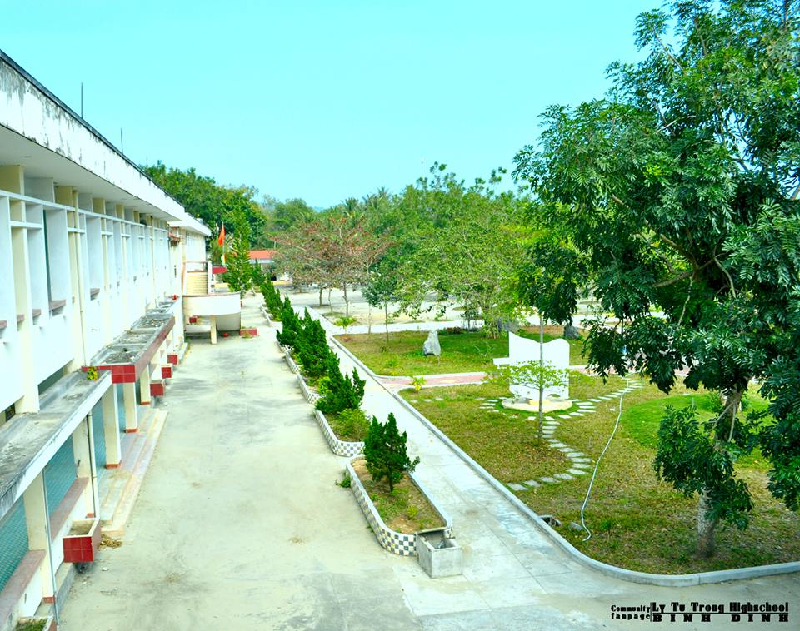
SỞ GIÁO DỤC VÀ ĐÀO TẠO BÌNH ĐỊNH
TRƯỜNG THPT LÝ TỰ TRỌNG
MÔN SINH HỌC 11 (CD)
GV THỰC HIỆN: THÁI VĂN QUÂN
Lớp 11a1,2
Năm học 2024-2025

Slide 2

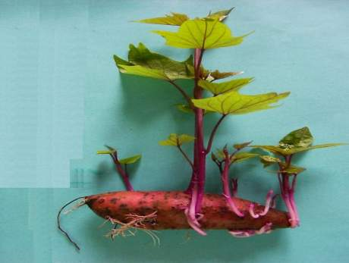
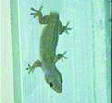
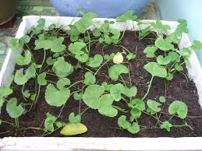
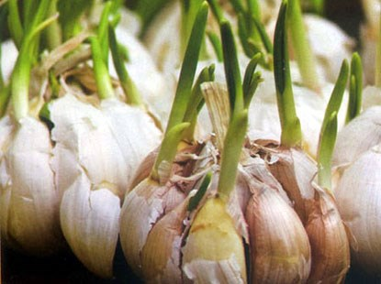
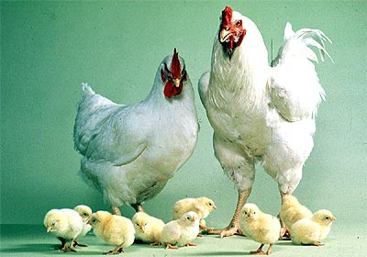
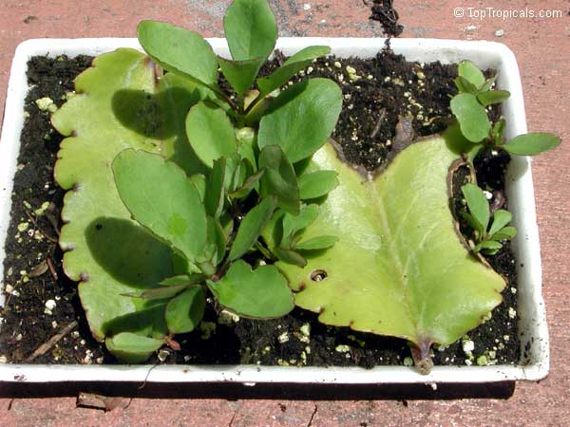
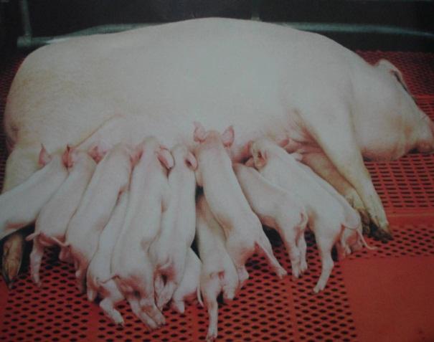
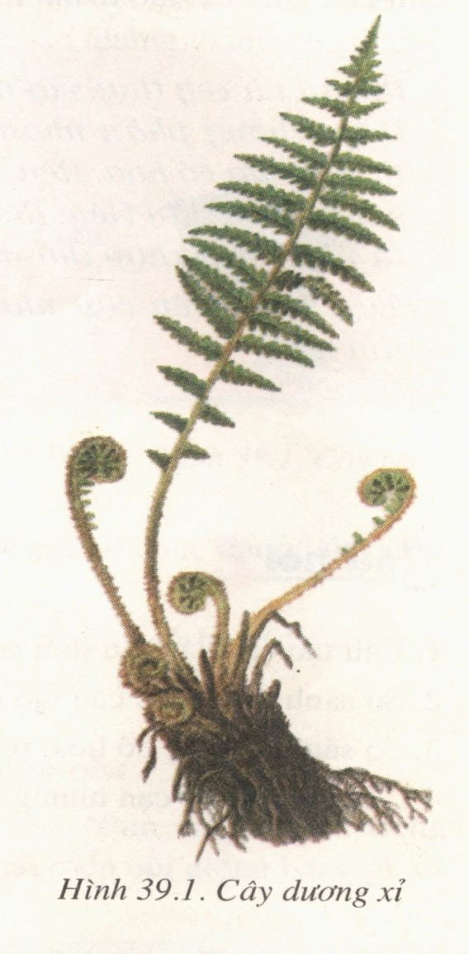
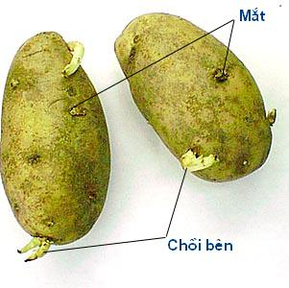


HOẠT ĐỘNG 1: KHỞI ĐỘNG
Hãy sắp xếp các ví dụ sau vào các kiểu sinh sản cho phù hợp?

Slide 3
BÀI 21: SINH SẢN Ở THỰC VẬT

Slide 4
1.Các hình thức sinh sản vô tính ở thực vật
Hình thức | Sinh sản bào tử | Sinh sản sinh dưỡng
Đại diện
Nguồn gốc cây con

Slide 5
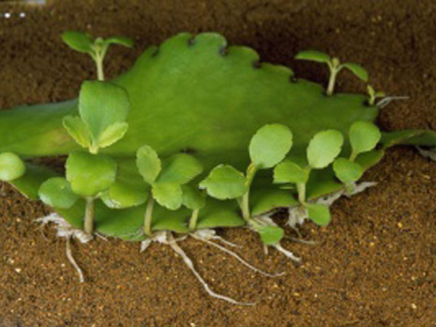
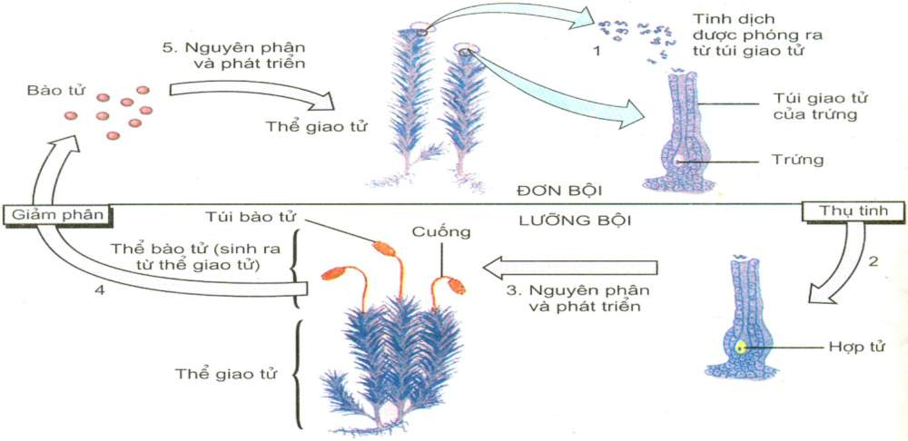
1. Các hình thức sinh sản vô tính ở thực vật

Slide 6
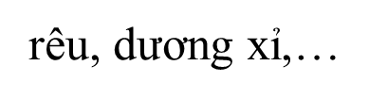
2.Các hình thức sinh sản vô tính ở thực vật
Hình thức | Sinh sản bào tử | Sinh sản sinh dưỡng
Đại diện
Nguồn gốc cây con
Khoai tây, khoai lang, cà rốt, thuốc bỏng,…
Phát triển từ bào tử
Phát triển từ một phần của cơ quan sinh dưỡng của cơ thể mẹ( rễ, thân lá )

Slide 7
2. Phương pháp nhân giống vô tính và ứng dụng trong thực tiễn
 | Ưu điểm | Nhược điểm
Giâm cành
Chiết cành
Ghép
Nhân giống in vitro

Slide 8

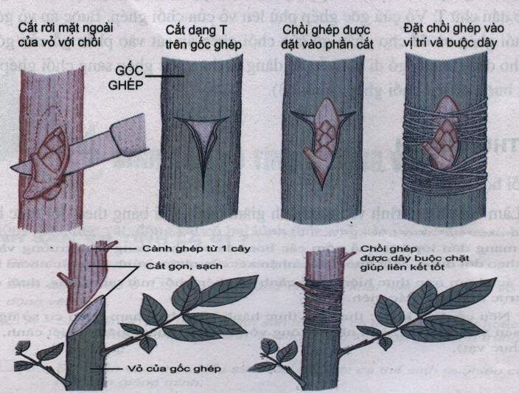
Ghép chồi và ghép cành

Slide 9
2. Phương pháp nhân giống vô tính và ứng dụng trong thực tiễn
 | Ưu điểm | Nhược điểm
Giâm cành
Chiết cành
Ghép
Nhân giống in vitro

Slide 10
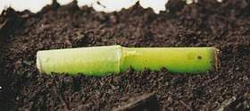
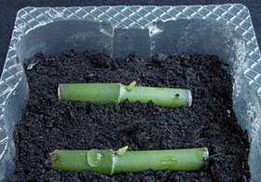
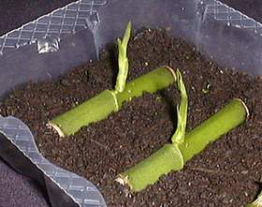
Các bước giâm cành

Slide 11
2. Phương pháp nhân giống vô tính và ứng dụng trong thực tiễn
 | Ưu điểm | Nhược điểm
Giâm cành | Tạo được số lượng lớn cây con có chất lượng đồng đều trong thời gian ngắn. | Với các cành giâm lấy từ cây mẹ lâu năm, cây giống tạo thành thường nhanh già cỗi.

Slide 12
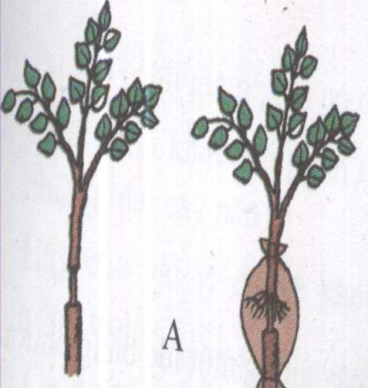
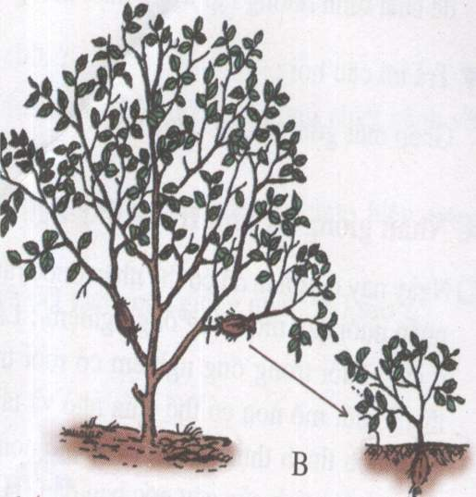
Chiết cành

Slide 13
2. Phương pháp nhân giống vô tính và ứng dụng trong thực tiễn
 | Ưu điểm | Nhược điểm
Chiết cành | Cho tỉ lệ sống của cây con cao (có thể lên tới 100%), cây thấp, tán lá gọn, sinh trưởng nhanh và khoẻ nên thuận tiện cho quá trình chăm sóc. | Hệ số nhân giống không cao, thường chỉ ứng dụng ở quy mô sản xuất nhỏ, tuổi thọ của cây giống thấp.

Slide 14
Ghép chồi và ghép cành

Slide 15
2. Phương pháp nhân giống vô tính và ứng dụng trong thực tiễn
 | Ưu điểm | Nhược điểm
Ghép | - Cây ghép thường phát triển tốt nhờ vào bộ rễ gốc ghép. - Thích nghi tốt với điều kiện khí hậu và đất đai: - Tăng cường khả năng chống chịu. - Cây ghép giữ được các đặc tính của giống muốn nhân. - Hệ số nhân giống cao.. | - Yêu cầu kỹ thuật cao. - Yêu cầu chăm sóc đặc biệt.

Slide 16
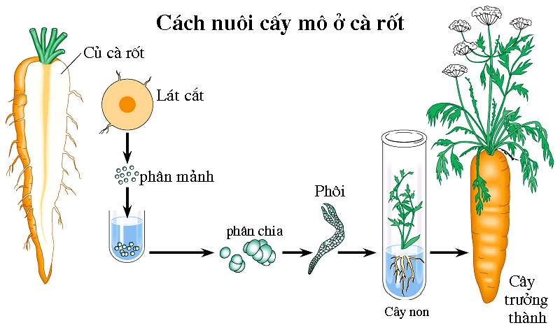

Slide 17
2. Phương pháp nhân giống vô tính và ứng dụng trong thực tiễn
 | Ưu điểm | Nhược điểm
Nhân giống in vitro | Hệ số nhân giống cao. - Có thể tiến hành quanh năm. - Tạo ra cây giống sạch bệnh và có thể bảo quản trong thời gian dài. | - Chi phí cao, tốn kém hơn nhiều so với các phương pháp nhân giống vô tính khác. - Đòi hỏi trình độ kĩ thuật và chuyên môn cao. - Quy trình nhân giống phức tạp, cần khoảng thời gian dài trước khi cây chuyển sang vườn ươm. - Khi gặp điều kiện bất lợi có thể chết hàng loạt do đồng nhất về mặt di truyền.

Slide 18
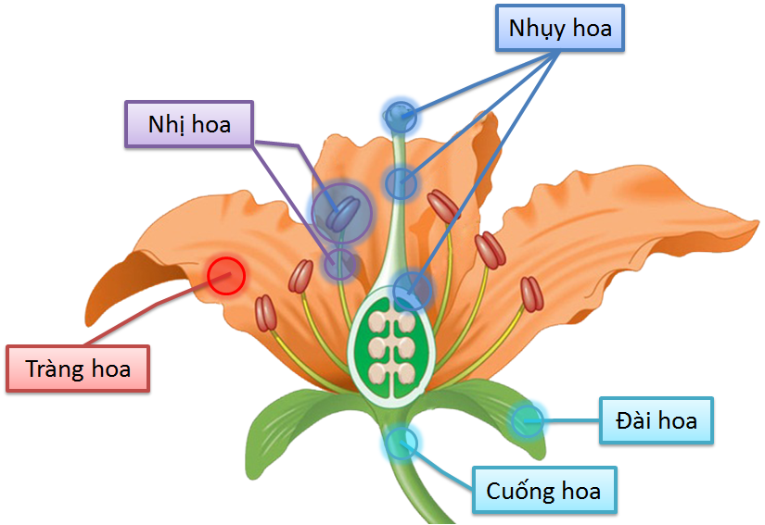
II. Sinh sản hữu tính
1. Cấu tạo chung của hoa
3
2
1
4
5

Slide 19
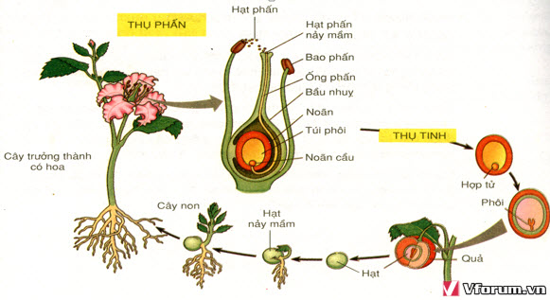
2. Quá trình sinh sản hữu tính ở thực vật
Hình 42.1. Chu kì phát triển từ hạt đến hạt ở thực vật có hoa

Slide 20
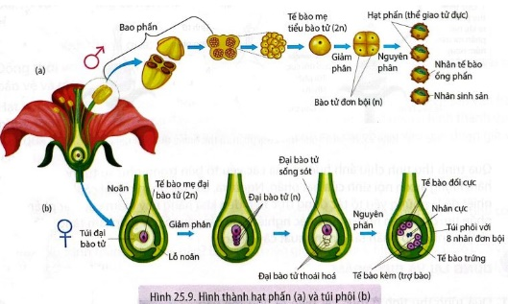
a. Quá trình hình thành hạt phấn và túi phôi

Slide 21
* Hình thành hạt phấn
Bao phấn chứa tế bào mẹ tiểu bào tử (2n) giảm phân cho 4 tế bào đơn bội (n). Mỗi tế bào đơn bội nguyên phân 1 lần nữa tạo ra hạt phấn có 2 nhân (nhân tế bào ống phấn và nhân sinh sản).

Slide 22
a. Quá trình hình thành hạt phấn và túi phôi

Slide 23
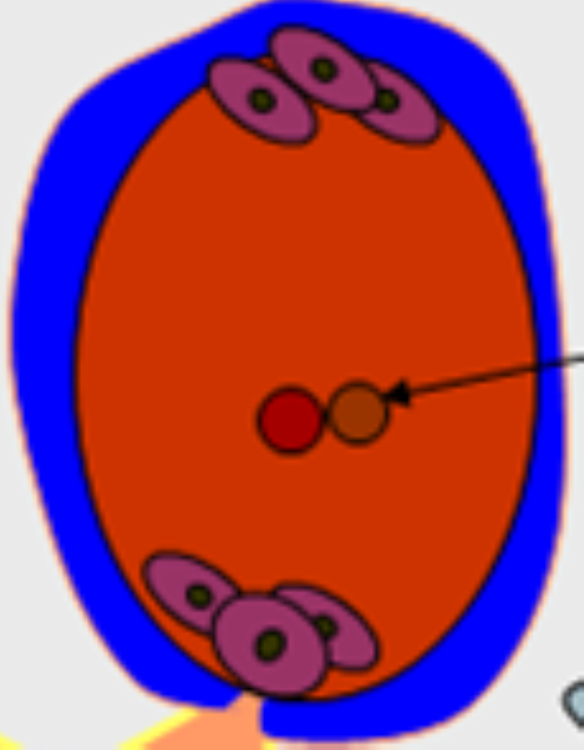
Tế bào đối cực
Nhân lưỡng bộic
Tế bào kèm
Túi phôi
Tế bào trứng

Slide 24
* Sự hình thành túi phôi
Tế bào mẹ đại bào tử (2n) của noãn giảm phân cho 4 tế bào (n), 3 trong 4 bị tiêu biến, một tế bào phát triển thành túi phôi. Túi phôi chứa 8 tế bào ( 1 tế bàotrứng, 2 TB nhân cực, 3TB đối cực, 2 TB kèm .

Slide 25
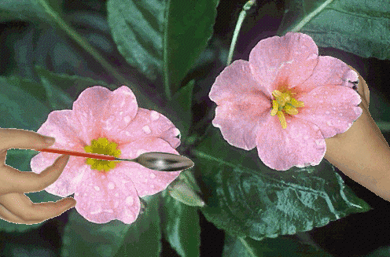
b. Quá trình thụ phấn và thụ tin
* Thụ phấn
- Thụ phấn là quá trình vận chuyển hạt phấn từ nhị đến nhụy.

Slide 26
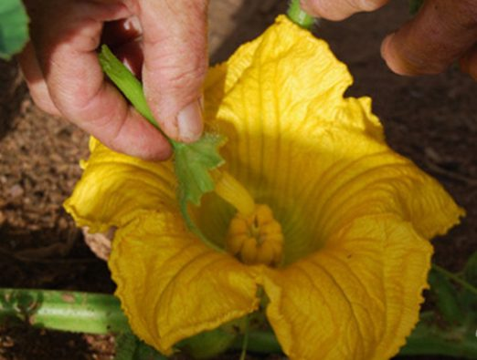
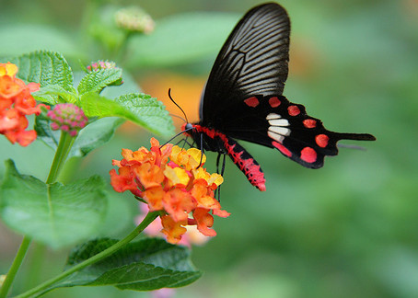

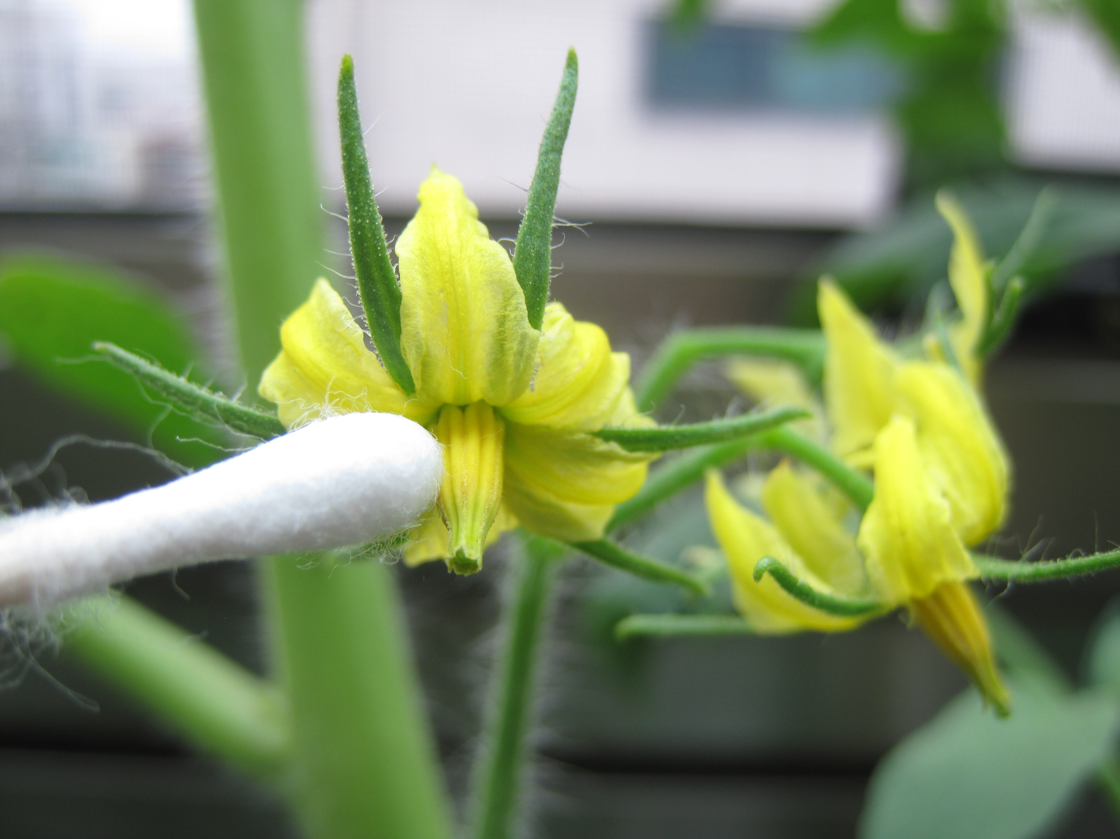
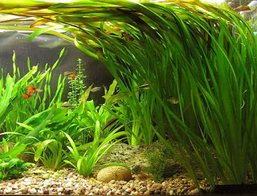
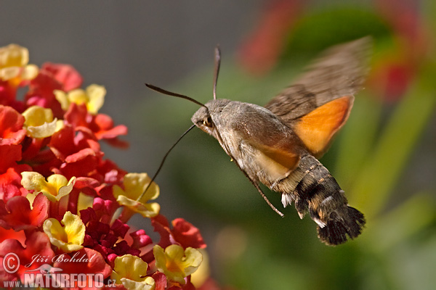
Tác nhân
Nhờ gió
Nhờ côn trùng
Thụ phấn nhờ con người
Nhờ nước
Nhờ động vật

Slide 27
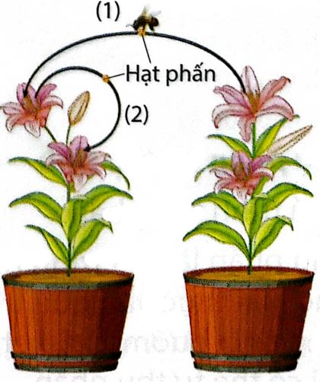
- Hình thức: Tự thụ phấn và thụ phấn chéo.

Slide 28
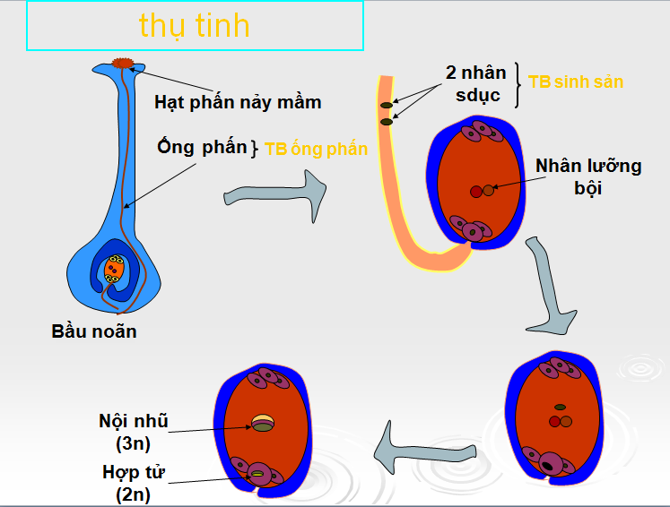
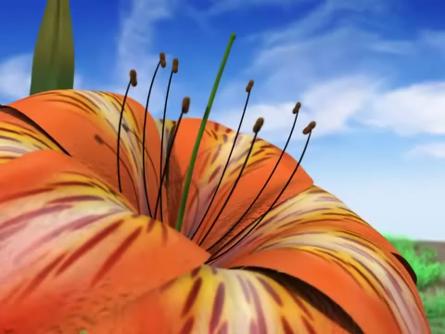
b. Thụ tinh

Slide 29
* Thụ tinh
Giao tử đực 1 + noãn cầu→hợp tử ( 2n) → phôi ( 2n)
Giao tử đực 2 + nhân ( 2n ) → nhân ( 3n)
Ở thực vật có hoa, cả hai giao tử đực đều tham gia thụ tinh nên gọi là thụ tinh kép.

Slide 30
c. Sự hình thành hạt, quả
Sau thụ tinh:
- Noãn biến thành hạt. Có 2 loại hạt: hạt có nội nhũ và hạt không có nội nhũ.
- Bầu nhụy biến đổi thành quả.

Slide 31
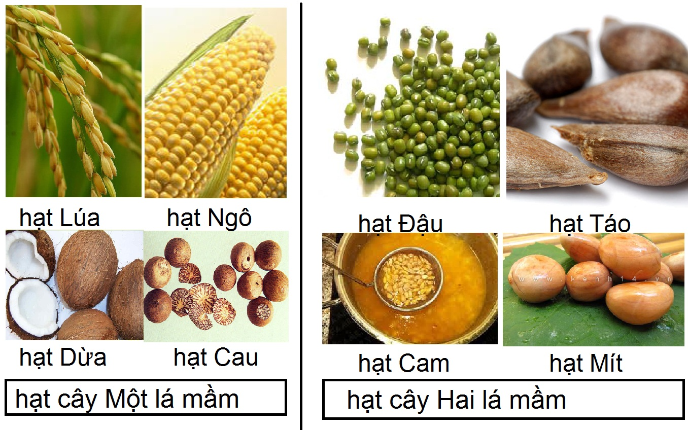
Có 2 loại hạt:
  Hạt có nội nhũ (hạt cây Một lá mầm)
  Hạt không nội nhũ (hạt cây Hai lá mầm)

Slide 32
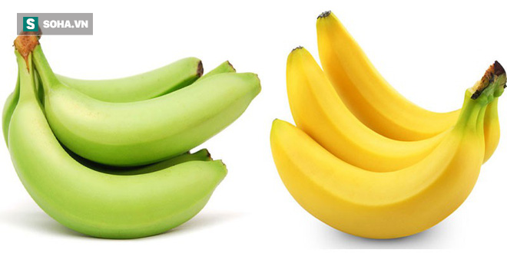
Hãy cho biết sự khác nhau của quả chín và quả còn sống?

Slide 33


1. Cây ăn quả lâu năm người ta thường chiết cành để
A. tránh sâu bệnh gây hại
B. dễ trồng và ít chăm sóc.
C. rút ngắn thời gian sinh trưởng, sớm thu hoạch.
D. nhân giống nhanh và nhiều.

Slide 34
2. Ưu điểm của nhân giống bằng sinh sản sinh dưỡng so với cây trồng mọc từ hạt:
A. giữ nguyên được tính trạng di truyền mong muốn.
B. rút ngắn được rất nhiều thời gian.
C. việc cất giữ, bảo quản giống đơn giản và rút ngắn được thời gian. D. giữ nguyên được tính trạng di truyền mong muốn và rút ngắn được thời gian.

Slide 35
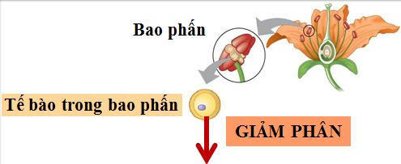
3. Một tế bào mẹ hạt phấn giảm phân cho bao nhiêu hạt phấn?
A. 8
B. 1
C. 16
D. 4

Slide 36
4. Sau khi thụ tinh noãn biến đổi thành
A.Quả
B. Hạt
C. Phôi
D. Đài

Slide 37
Phân biệt sinh sản vô tính và sinh sản hữu tính ở thực vật
Nội dung | Sinh sản vô tính | Sinh sản hữu tính
Khái niệm
Cơ sở tế bào học
Đặc điểm di truyền
Ý nghĩa

Slide 38
Phân biệt sinh sản vô tính và sinh sản hữu tính ở thực vật
Nội dung | Sinh sản vô tính | Sinh sản hữu tính
Khái niệm | -Không có sự kết hợp giữa giao tử đực và cái. -Cơ thể mới được sinh ra từ một phần của cơ thể mẹ. | -Có sự giao hợp giữa giao tử đực và cái. -Cơ thể mới được sinh ra từ hợp tử.
Cơ sở tế bào học | -Nguyên phân | - Nguyên phân, giảm phân, thụ tinh
Đặc điểm di truyền | -Giống nhau và giống mẹ -Ít đa dạng di truyền | Giống bố mẹ, xuất hiện tính trạng mới Đa dạng di truyền
Ý nghĩa | -Tạo ra cá thể thích nghi với môi trường ổn định | Tạo ra cá thể thích nghi với điều kiện thay đổi

Slide 39


